Slide 1
Ingeniería Informática

Slide 2
Qué es un Policía?

Slide 3
Qué es un Médico?

Slide 4
Qué es un Informático?
(O un programador!)

Slide 5
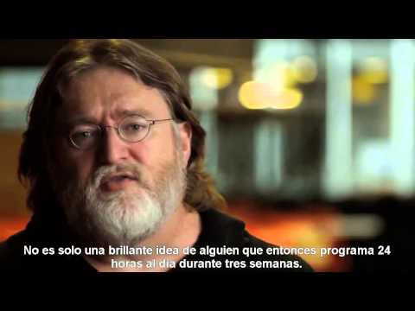

Slide 6
Computer Science
“La ciencia que nos permite hacer cualquier cosa que nos propongamos utilizando ordenadores”

Slide 7
Salidas Laborales

Slide 8

Desarrollo Web
Crear webs como Facebook, Twitter, Google, Amazon

Slide 9



Desarrollo Móvil
Crear Apps: Instagram, Snapchat, Spotify

Slide 10

Seguridad y Criptografía
Asegurarse de que cualquier aparato que utiliza software es seguro.

Slide 11

Robótica
Drones, aspiradoras, cyborgs...

Slide 12

BioInformática
Informática relacionada con la medicina y la biología.

Slide 13
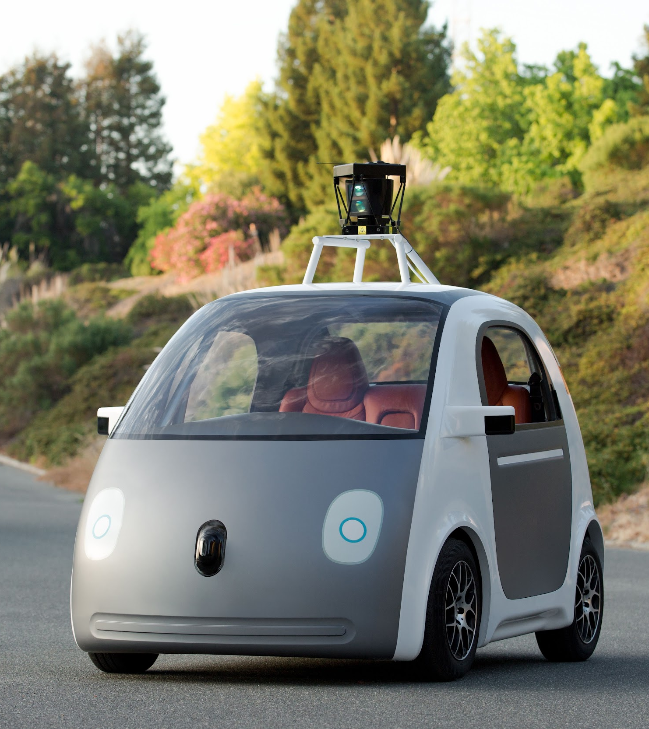
Inteligencia Artificial
Coches autónomos, reconocimiento de voz...

Slide 14

Videojuegos
Físicas del juego, motores gráficos, sistemas de combate...

Slide 15

Cine & Series
Efectos digitales, software especializado, soporte a productoras...

Slide 16
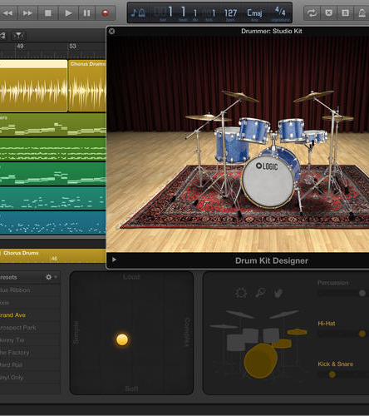
Música
Efectos, sintetizadores, programas especializados, nuevos instrumentos...

Slide 17
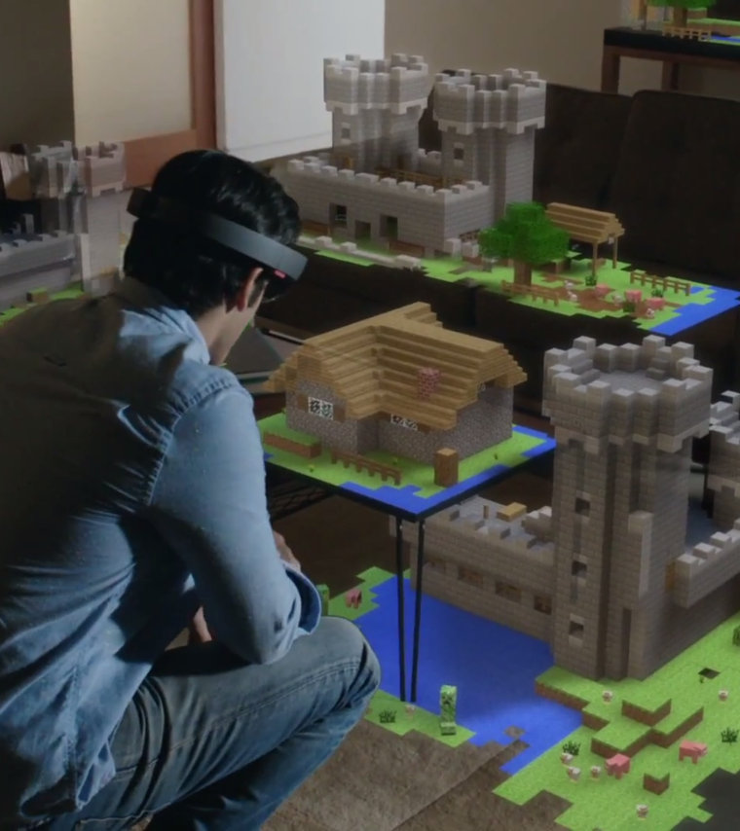
Realidad Aumentada
Introducir elementos virtuales en el mundo real

Slide 18
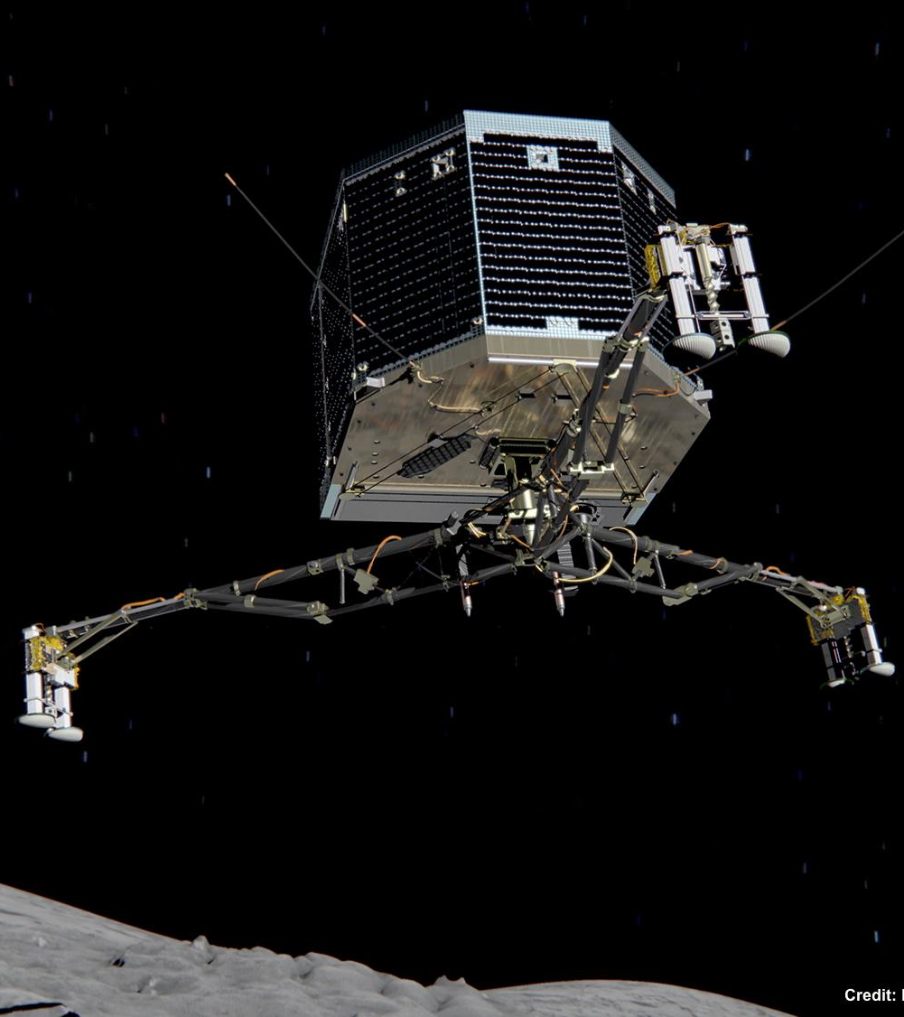
Exploración espacial
Nuevos vehículos, sistemas de comunicación...

Slide 19
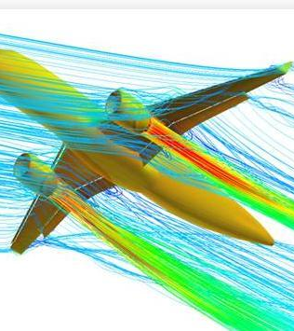
Automoción & Aeronáutica
Programas de diseño y simulación...

Slide 20

Visión Artificial
Hacer que los ordenadores sean capaces de reconocer objetos, personas...

Slide 21
Condiciones Laborales & Empleabilidad

Slide 22
Se necesitan ingenieros informáticos!
Buen Salario
Buenas condiciones laborales
  Trabajar desde casa
  Trabajar sin horarios
  Gente Joven
  Comida Gratis
  Instrumentos musicales en la oficina

Slide 23
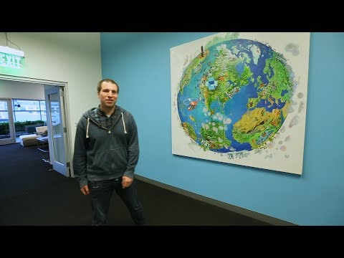
Se necesitan ingenieros informáticos!

Slide 24
Ejemplos

Slide 25
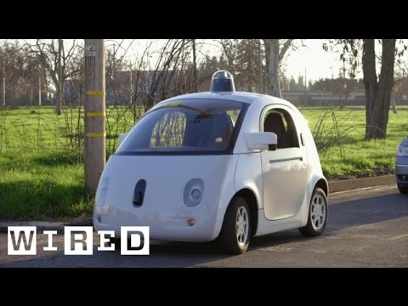
Coche autónomo

Slide 26

Manos Protésicas

Slide 27
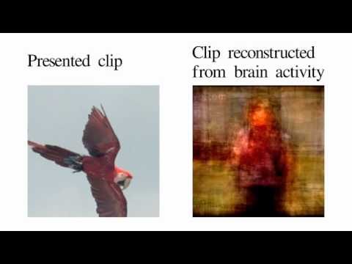
Leer mentes y reconstruir imágenes

Slide 28

Operar uvas

Slide 29

Imprimir comida

Slide 30
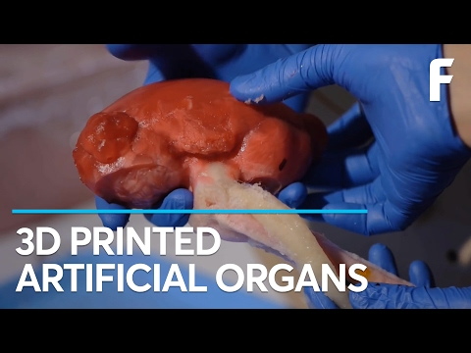
Imprimir organos

Slide 31
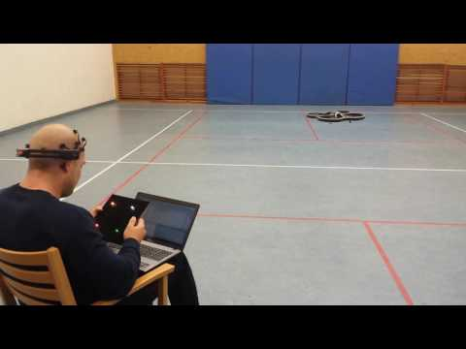
Leer mentes y controlar drones

Slide 32
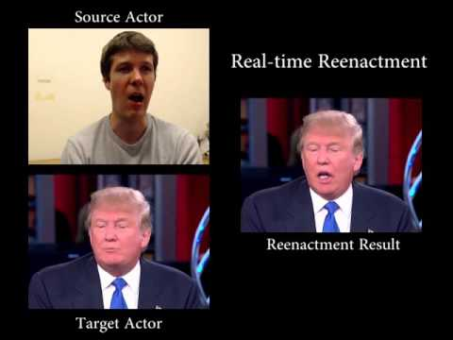
Aplicar gestos a caras en tiempo real

Slide 33
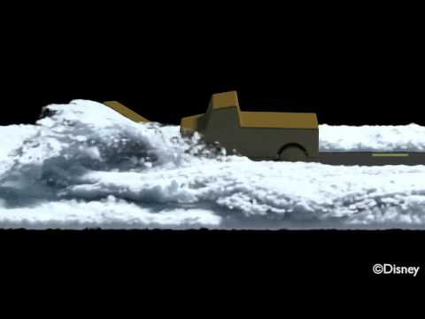
Simular nieve (Disney)

Slide 34
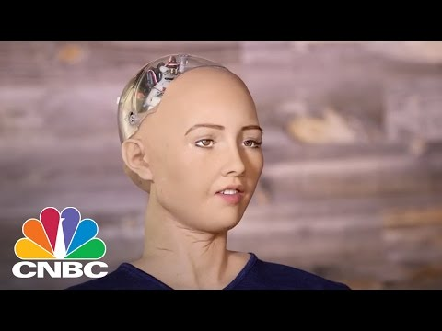
Robots biónicos

Slide 35

Crear Famosos

Slide 36

Componer música

Slide 37
Carrera profesional

Slide 38
4 pilares
Suerte
Talento
Esfuerzo
Plan

Slide 39
4 pilares
Suerte
Talento
Esfuerzo
Plan

Slide 40
Plan de carrera: preguntas
¿Qué me interesa?
¿Cuáles son mis valores?
¿Qué opciones hay?
¿Cuál es el coste de oportunidad?

Slide 41
Consejos generales
Inglés, requisito indispensable.
Experiencia internacional (e.g., Erasmus)
La universidad importa, pero no es crucial.
Contactos, información.
Tus estudios determinan mucho tu futuro: infórmate.

